Slide 1
編譯 Linux Kernel

Slide 2
什麼是Kernel
電腦真正在工作的東西其實是『硬體』， 例如運算要使用到 CPU、資料儲存要使用到硬碟、圖形顯示會用到顯示卡、連接 Internet 可能需要網路卡等等。那麼如何控制這些硬體呢？
那就是Kernel的工作了！也就是說，你所希望電腦幫你達成的各項工作， 都需要透過Kernel的幫助才行！

Slide 3
Linux Kernel
Linux kernel，是一開源的類Unix作業系統Monolithic kernel。
整個 Linux 作業系統家族基於該核心部署在傳統電腦平台（如個人電腦和伺服器）和各種嵌入式平台（如路由器、無線存取點、專用小交換機、機上盒、FTA 接收器、智慧型電視、數位影片錄影機、網路附加儲存（NAS）等）。
工作於平板電腦、智慧型手機及智慧型手錶的 Android 作業系統同樣透過 Linux Kernel提供的服務完成自身功能。
儘管於桌面電腦的占用率較低，基於Linux的作業系統統治了幾乎從行動裝置到主機的其他全部領域。截至2017年11月，世界前500台最強的超級電腦全部使用Linux。

Slide 4
Ubuntu版本
此Lab使用Ubuntu 16.04 Desktop version做為系統版本，下載連結如下：
http://ftp.tku.edu.tw/ubuntu-releases/xenial/ubuntu-16.04.4-desktop-amd64.iso

Slide 5
更新Ubuntu
使用以下指令更新Ubuntu 相關套件
islab@ubuntu:~$ sudo apt update
islab@ubuntu:~$ sudo apt upgrade

Slide 6

查看Kernel版本
輸入以下指令查看目前系統所使用的Kernel版本資訊
islab@ubuntu:~$ uname -a

Slide 7
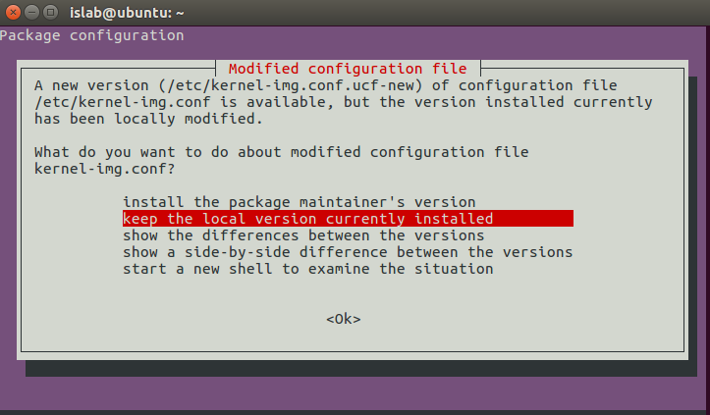
安裝編譯所需套件
編譯時需要使用到相依的套件，請務必先以下列指令安裝相依套件
islab@ubuntu:~$ sudo apt install build-essential ncurses-dev libssl-dev build-essential ncurses-dev xz-utils kernel-package m4 bison flex libelf-dev
如果出現以下畫面請選Keep the local version currently installed即可

Slide 8
下載新版Kernel程式碼
Linux Kernel是一個開源的計畫，我們可以在https://www.kernel.org/網站中取得最新的Kernel。
下載Source code並解壓縮，以下使用4.16版作為範例
islab@ubuntu:~$ wget https://github.com/torvalds/linux/archive/v4.16.tar.gz
將下載下來的檔案進行解壓縮
islab@ubuntu:~$ tar -xvf v4.16.tar.gz
移至linux-4.16目錄下
islab@ubuntu:~$ cd linux-4.16/

Slide 9
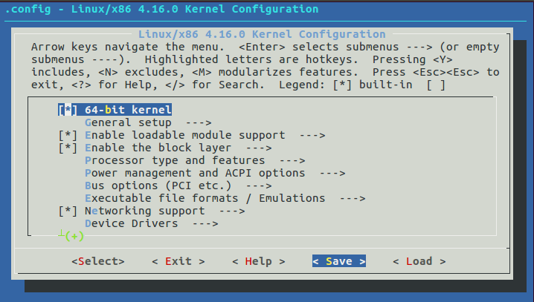
設定 config 檔1
產生新的Config檔案，出現以下畫面後點選鍵盤向右，選取到Save按下Enter
islab@ubuntu:~/linux-4.16$ make menuconfig

Slide 10
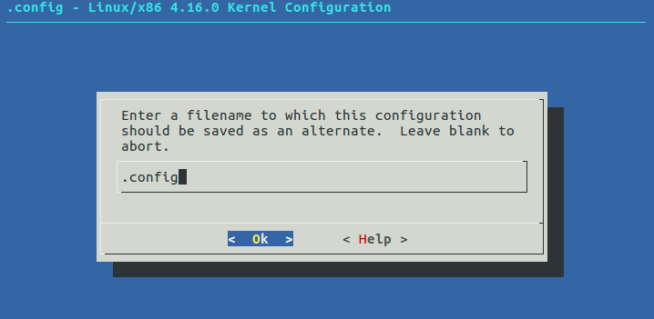
設定 config 檔2
Config filename保持預設即可，按下Enter

Slide 11
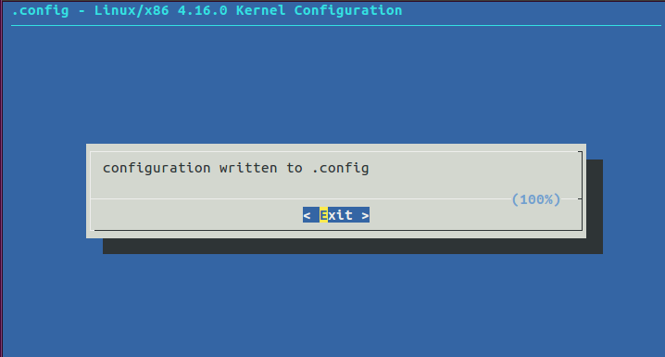
設定 config 檔3
config檔案成功寫入，按下Enter即可

Slide 12
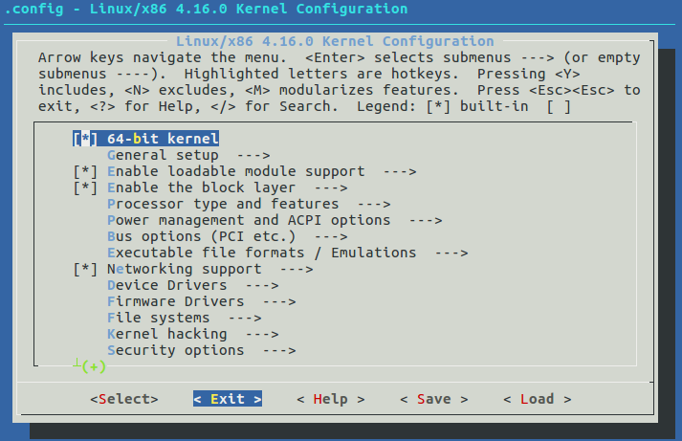
設定 config 檔4
選擇Exit即可

Slide 13
新增System Call1
移至linux-4.16目錄下
islab@ubuntu:~$ cd linux-4.16/
建立新的資料夾並移動到該資料夾中
islab@ubuntu:~/linux-4.16$ mkdir newsyscall
islab@ubuntu:~/linux-4.16$ cd newsyscall

Slide 14
新增System Call2
新增一個新的System call內容的程式
islab@ubuntu:~/linux-4.16/newsyscall$ nano lab.c
#include <linux/kernel.h>
asmlinkage int sys_hellolab(void) {
printk("Ubuntu Kernel Lab!\n");
return 1;
}

Slide 15
新增System Call3
新增Makefile，確保我們的程式會被編譯進Kernel
islab@ubuntu:~/linux-4.16/newsyscall$ nano Makefile
obj-y := lab.o
回到Kernel根目錄，修改Makefile
islab@ubuntu:~/linux-4.16$ nano Makefile
core-y += kernel/ mm/ fs/ ipc/ security/ crypto/ block/
找到這行，在最後面新增 newsyscall /
core-y += kernel/ mm/ fs/ ipc/ security/ crypto/ block/ newsyscall/

Slide 16
新增System Call4
新增我們的System Call到System Call Table
islab@ubuntu:~/linux-4.16$ nano arch/x86/entry/syscalls/syscall_64.tbl
在最後面新增一行，原本system call只到547號，所以這邊就填548號
548 x32 hellolab sys_hellolab
修改System Call Header
islab@ubuntu:~/linux-4.16$ nano include/linux/syscalls.h
在最下面(#endif前)新增一行
asmlinkage int hellolab(void);

Slide 17
編譯新版Kernel(大約需0.5~1小時)
-j 4 代表使用四個核心進行編譯，可以加快速度，請依照虛擬機所配置的核心數作設定，如只配置一個核心則可不用輸入-j 4
islab@ubuntu:~/linux-4.16$ sudo make -j 4 clean
islab@ubuntu:~/linux-4.16$ sudo make -j 4
islab@ubuntu:~/linux-4.16$ sudo make modules -j 4

Slide 18
安裝新版Kernel
islab@ubuntu:~/linux-4.16$ sudo make modules_install
islab@ubuntu:~/linux-4.16$ sudo make install
指令跑完後重新開機

Slide 19

查看Kernel版本
輸入以下指令查看目前系統所使用的Kernel版本資訊
islab@ubuntu:~$ uname –a
此時可發現已系統使用新版Kernel

Slide 20
測試是否成功新增System Call1
撰寫一個C語言程式執行System Call
islab@ubuntu:~$ nano test.c
#include <syscall.h>
#include <sys/types.h>
int main(){
int a = syscall(548); //548為P.16設定
return 0;
}

Slide 21
測試是否成功新增System Call2
編譯程式
islab@ubuntu:~$ gcc -g -Wall test.c -o test
執行程式
islab@ubuntu:$ ./test

Slide 22
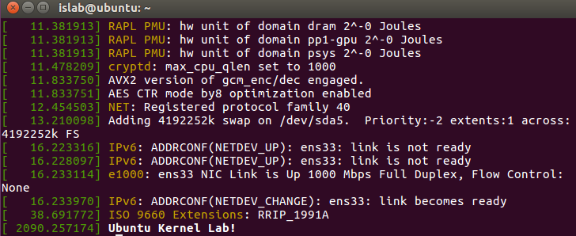
測試是否成功新增System Call3
用以下這指令看kernel有沒有輸出我們想要的訊息
islab@ubuntu:$ dmesg

Slide 23

調整Config設定縮減Kernel大小1
先查看原始Kernel Size
islab@ubuntu:$ ls -lha /boot | grep 4.16.0

Slide 24
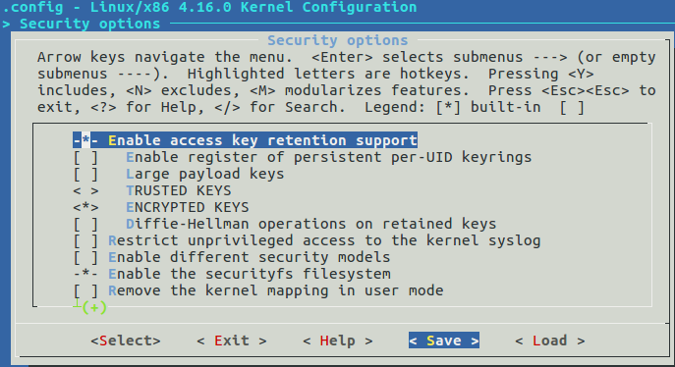
調整Config設定縮減Kernel大小2
Config設定方法如P.9所示，假設我們將Security options內的選項取消並依照P.17~18重新編譯安裝Kernel

Slide 25

調整Config設定縮減Kernel大小3
查看取消Security options後的Kernel Size
islab@ubuntu:$ ls -lha /boot | grep 4.16.0

